Slide 1




TresStock - Sistema de Gestión de Inventario para Minimarket “Los Tres”, Puerto Montt
Integrantes: Sebastián Carrera, Yasna Villarroel
Docente: Aníbal Faúndez
Carrera: Ingeniería en Informática
Sede: Puerto Montt
31 de Agosto, 2026

Slide 2








Descripción del proyecto APT
TresStock es un sistema de gestión y control de inventario para el minimarket “Los Tres”, desarrollado como una Aplicación Web Progresiva (PWA) responsive, que permitirá gestionar productos, stock, movimientos y ventas, además de integrar información proveniente de DimaSoft.
Incorporará
Relevancia
Busca
Dashboard de inventario y ventas.
El propietario debe extraer información desde DimaSoft y analizar manualmente las ventas para determinar qué productos reponer.
  Centralizar información
  Reducir análisis manual
  Mejorar control de inventario
  Apoyar a la toma de decisiones
Escaneo de códigos de barras.
Alertas de stock y vencimientos.
Análisis de datos.
Predicción de demanda.
Recomendaciones de reposición.

Slide 3
Relación del proyecto APT con perfil de egreso
COMPETENCIA
APLICACIÓN EN TRESSTOCK
Desarrollo de software
Desarrollo de PWA, backend y API
Bases de datos
Diseño e implementación en PostgreSQL
Ingeniería de requisitos
Levantamiento y análisis de necesidades
Gestión de proyectos
Planificación y seguimiento del desarrollo
Calidad y seguridad
Autenticación, roles, permisos y pruebas
Plataformas móviles
PWA responsive y uso de cámara
Análisis de datos
Indicadores, predicciones y recomendaciones

Slide 4



Relación del proyecto APT con tus intereses profesionales
Desarrollo de software
Ciberseguridad
Análisis de datos
  Diseño y desarrollo de soluciones informáticas.
  Desarrollo web, backend y API.
  Integración de sistemas.
  Procesamiento de información histórica.
  Machine Learning.
  Predicción y recomendaciones.
  Autenticación.
  Roles y permisos.
  Control de acceso.

Slide 5



Factibilidad del proyecto
Recursos disponibles
Factores favorables
Riesgos considerados
Tiempo
El proyecto se desarrollará durante el semestre, distribuyendo el trabajo entre las etapas de análisis, diseño, desarrollo, pruebas y presentación final.
Se cuenta con computadores, acceso a Internet, dispositivos móviles, herramientas de desarrollo y tecnologías como PostgreSQL, Node.js, Express y Python.
Se dispone de información real del minimarket y de la colaboración del propietario, lo que permitirá conocer los procesos y validar la solución propuesta.
Pueden existir dificultades relacionadas con la calidad de los datos, la integración con DimaSoft y el desarrollo del modelo predictivo, por lo que se trabajará de forma incremental.

Slide 6
Objetivo General
Desarrollar un sistema de gestión y control de inventario mediante una Aplicación Web Progresiva (PWA) responsive, que permita integrar y analizar información de productos, ventas e inventario, incorporando herramientas de analítica, predicción y recomendaciones para apoyar la toma de decisiones del minimarket.

Slide 7





Objetivos Específicos
1. Analizar los procesos de productos, ventas e inventario del minimarket para identificar sus necesidades y requerimientos.
  2. Diseñar e implementar una arquitectura de tres capas y una base de datos PostgreSQL para centralizar y gestionar productos, ventas, stock, movimientos, proveedores, usuarios y vencimientos.
  3. Implementar la integración, validación y procesamiento de datos provenientes de DimaSoft mediante archivos Excel o CSV.
  4. Desarrollar una PWA responsive para gestionar el inventario, consultar y escanear productos y visualizar dashboards, reportes y alertas.
  5. Implementar análisis de datos y Machine Learning para identificar tendencias, predecir la demanda y generar recomendaciones de reposición.

Slide 8
Propuesta metodología de trabajo
KANBAN + MODELO DE DESARROLLO INCREMENTAL
Kanban
Desarrollo Incremental
  Organizar las actividades.
  Visualizar el avance.
  Asignar responsables.
  Establecer prioridades.
El sistema será construido progresivamente mediante incrementos funcionales.
  Incremento 1: Base y arquitectura
  Incremento 2: Gestión de inventario
  Incremento 3: Integración con DimaSoft
  Incremento 4: PWA responsive y dashboard
  Incremento 5: Alertas, analítica, ML y recomendaciones
  Pendiente
  En desarrollo
  En revisión
  Terminado

Slide 9
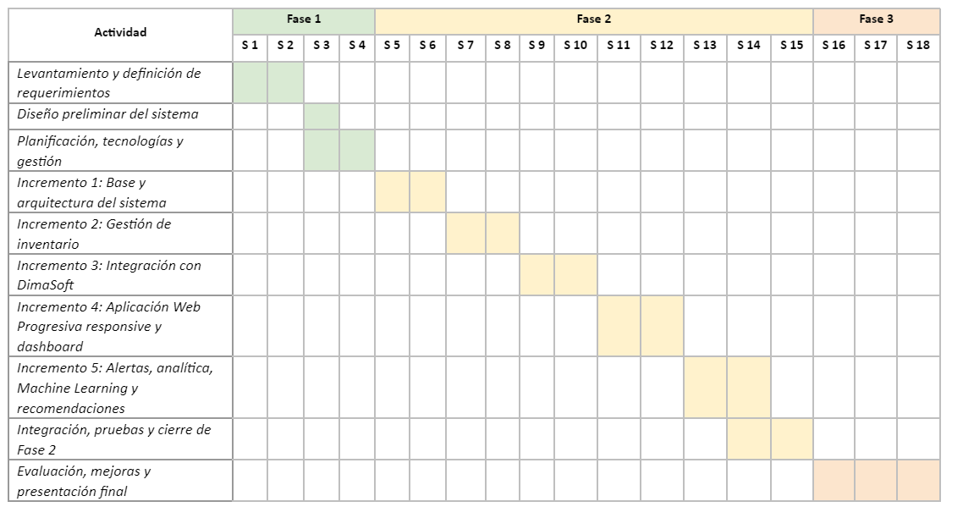
Plan de trabajo

Slide 10
Evidencias
EVIDENCIA
JUSTIFICACIÓN
Requisitos RF/RNF
Define alcance y necesidades
Mockups
Permite validar interfaces
AVANCE
Arquitectura
Define componentes e integración
Base de datos
Organiza la información
Prototipo funcional
Permite validar el avance
TresStock integrado
Demuestra cumplimiento de objetivos
FINALES
Pruebas de software
Verifica funcionamiento
Despliegue y demostración
Comprueba la ejecución del sistema

Slide 11


Metodología de trabajo
METODOLOGÍA ÁGIL
Kanban
Desarrollo Incremental
  Gestión y seguimiento de tareas
  Construcción progresiva del sistema
  Pendiente
  En desarrollo
  En revisión
  Terminado

Slide 12











Herramientas de trabajo
HTML
Express
Estructura de la aplicación
Desarrollo de API
Trello
Tablero Kanban
CSS
PostgreSQL
Diseño responsive
Base de datos
Figma
JavaScript
Python
Mockups
Funcionalidades de la interfaz
Ingesta, análisis y Machine Learning
Excel / CSV
GitHub
Integración inicial con DimaSoft
Node.js
Repositorio y control de versiones
Backend

Slide 13
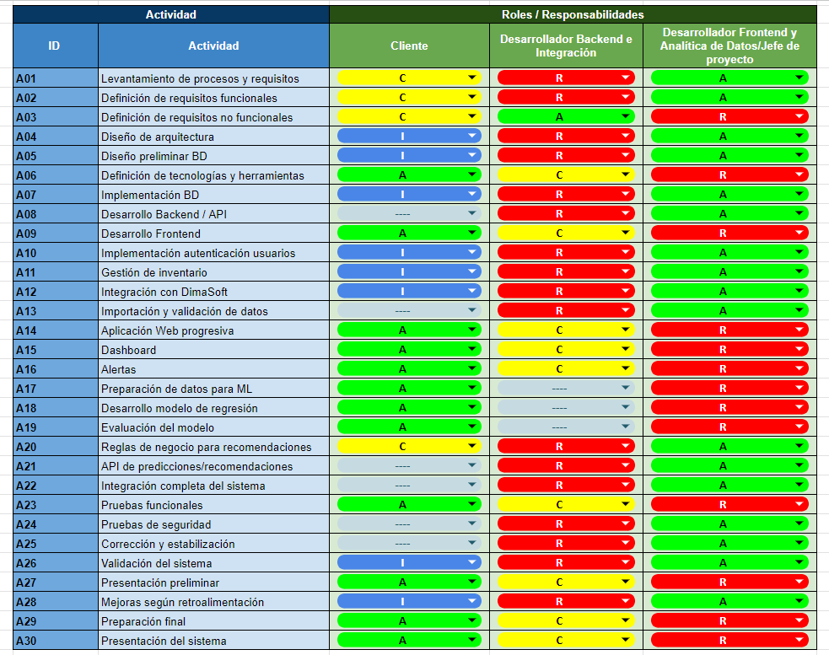
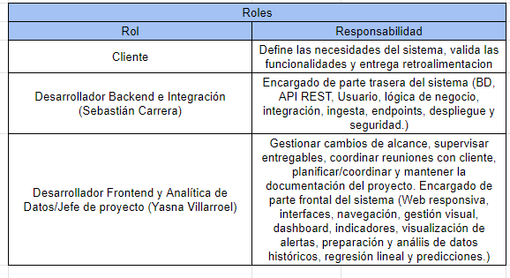
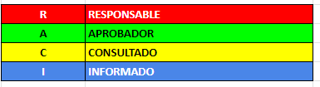
Matriz RACI

Slide 14
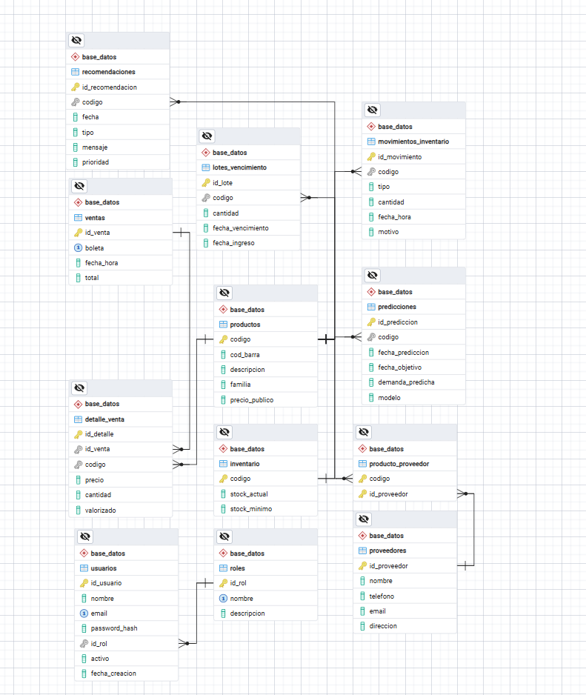
Esquema preliminar de la base de datos
Base de datos considera
  Usuarios
  Roles
  Productos
  Proveedores
  Recomendaciones
  Predicciones
  Vencimientos
  Ventas
  Detalle ventas

Slide 15
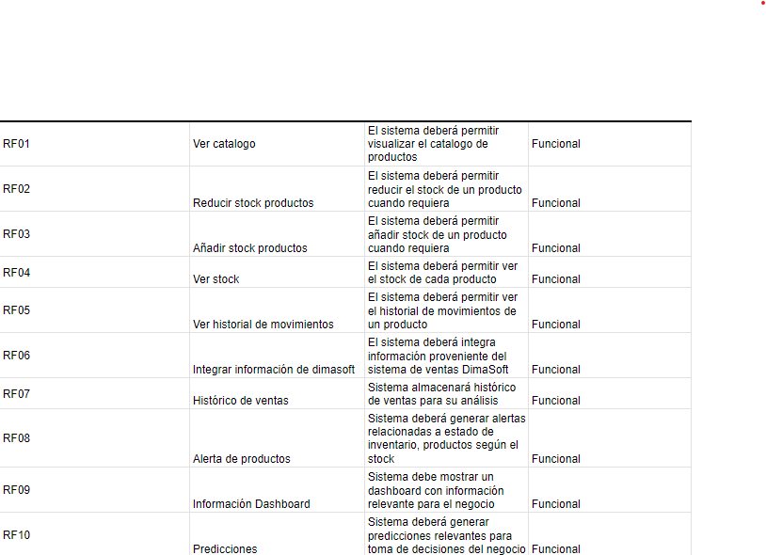
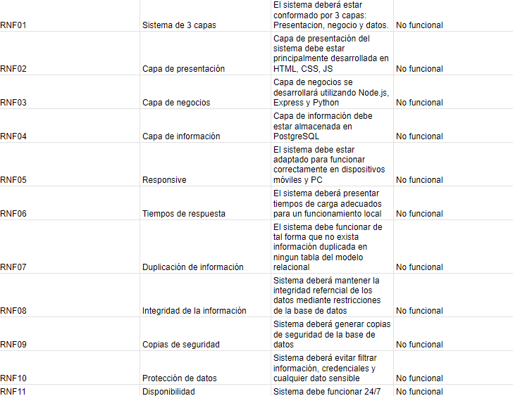
Requisitos
Funcionales
No Funcionales

Slide 16
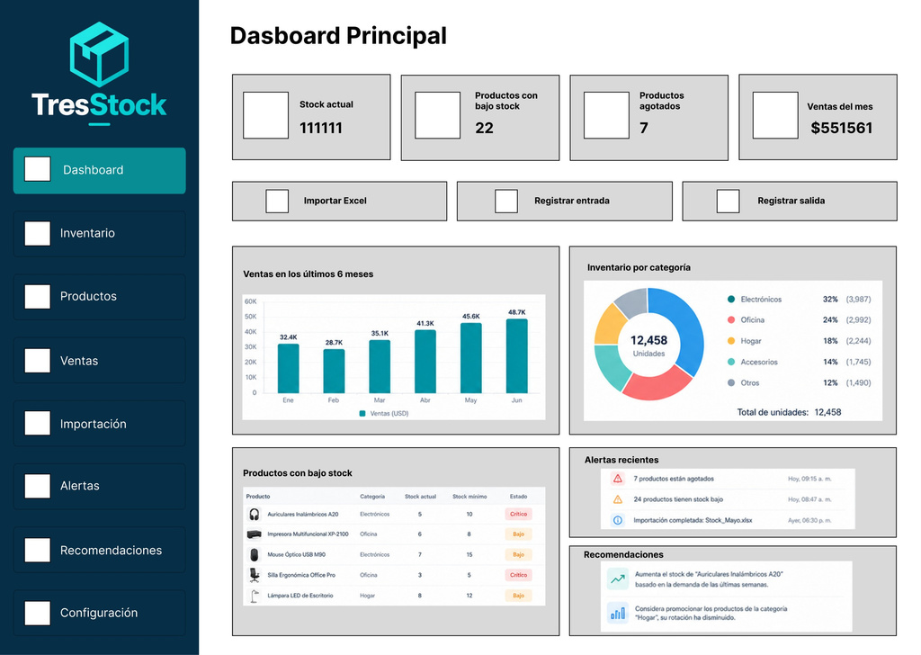
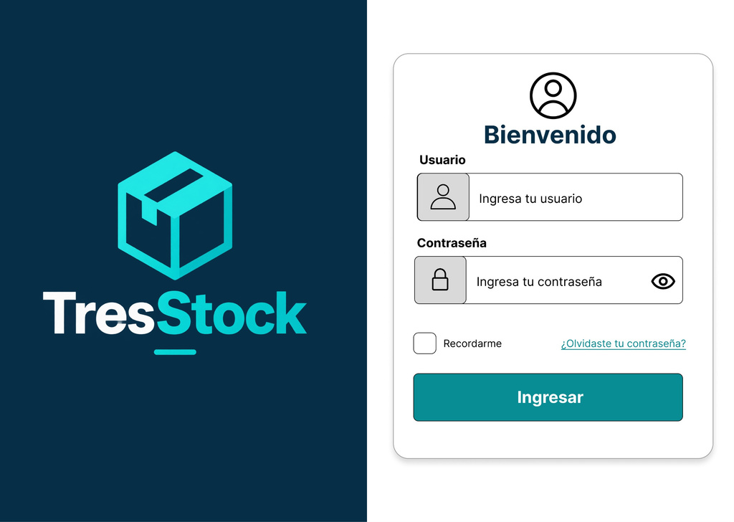
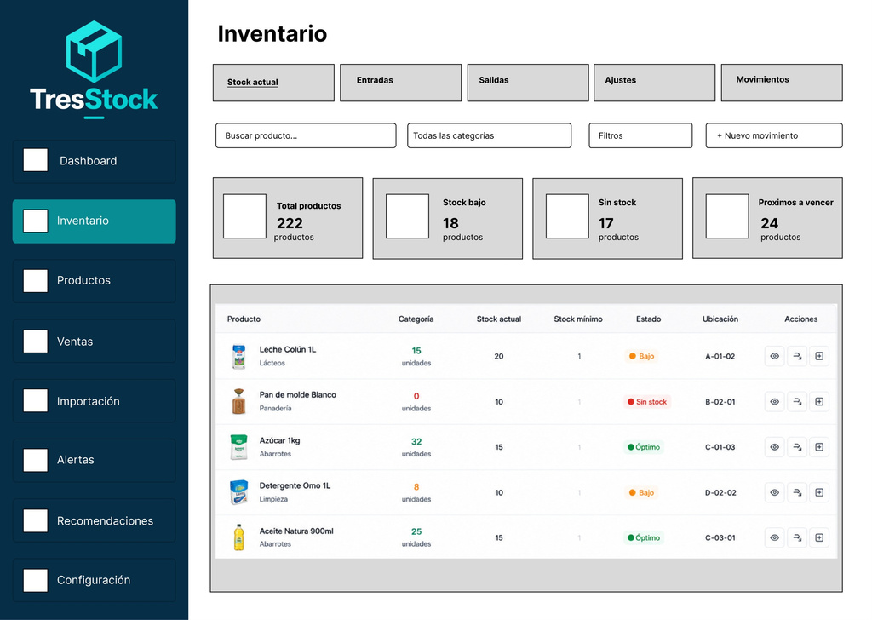
Mockups

Slide 17
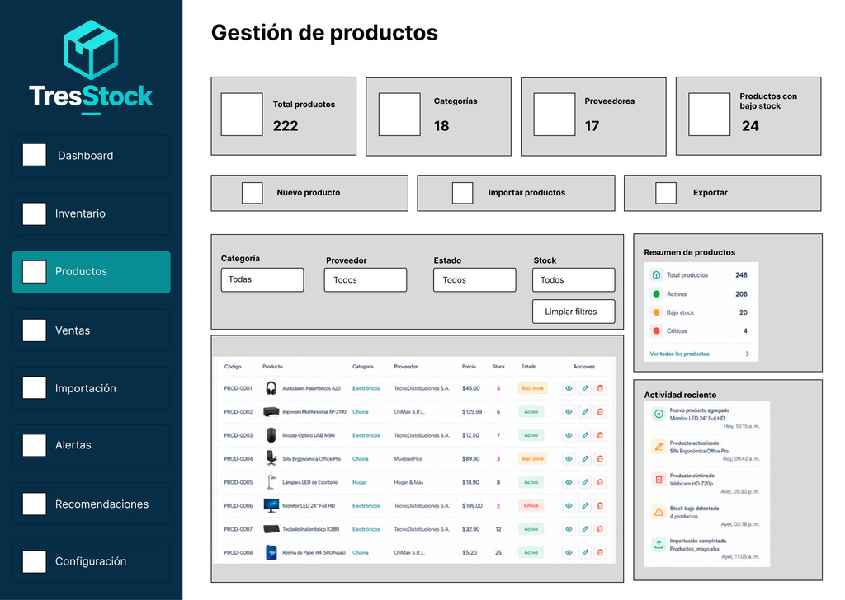
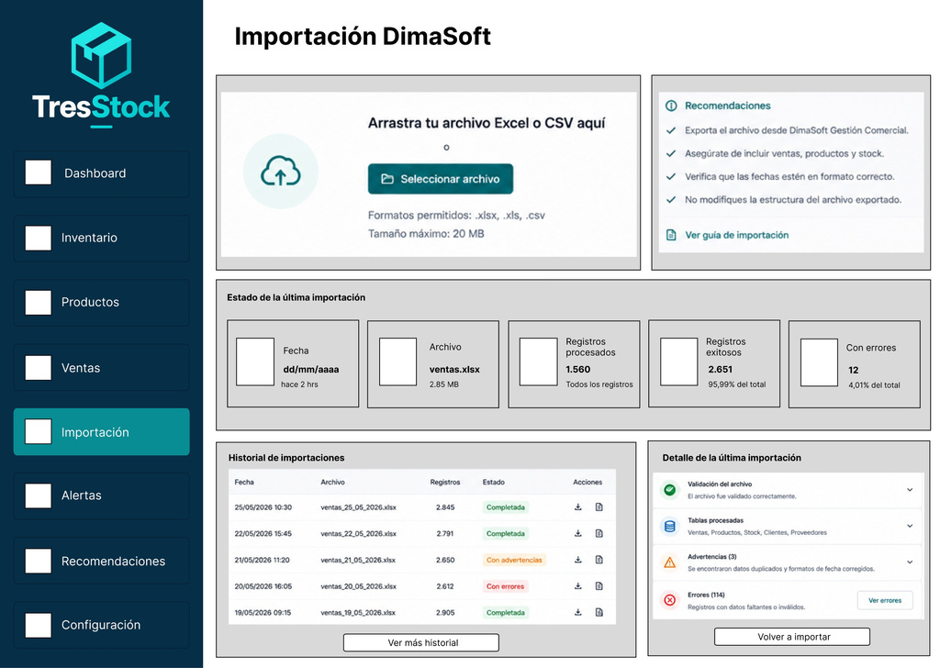
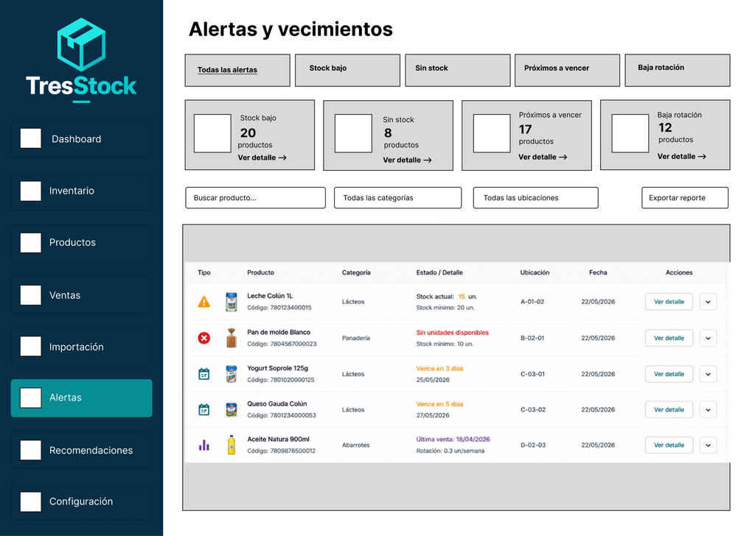
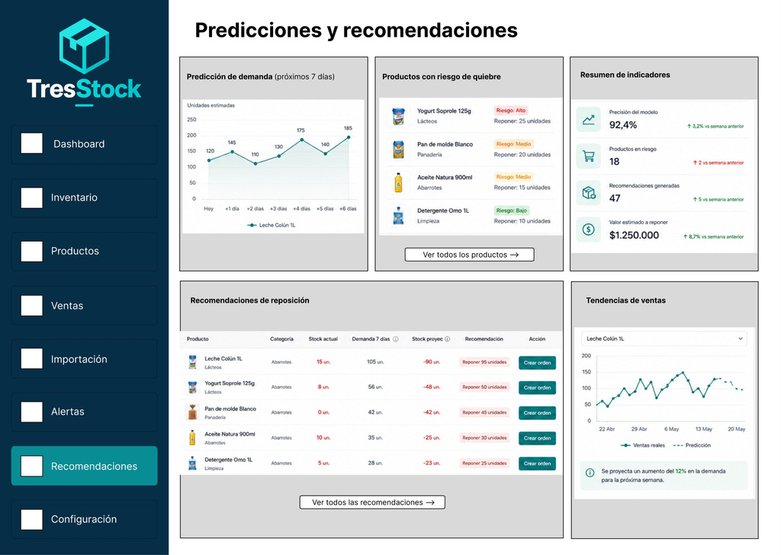

Slide 18
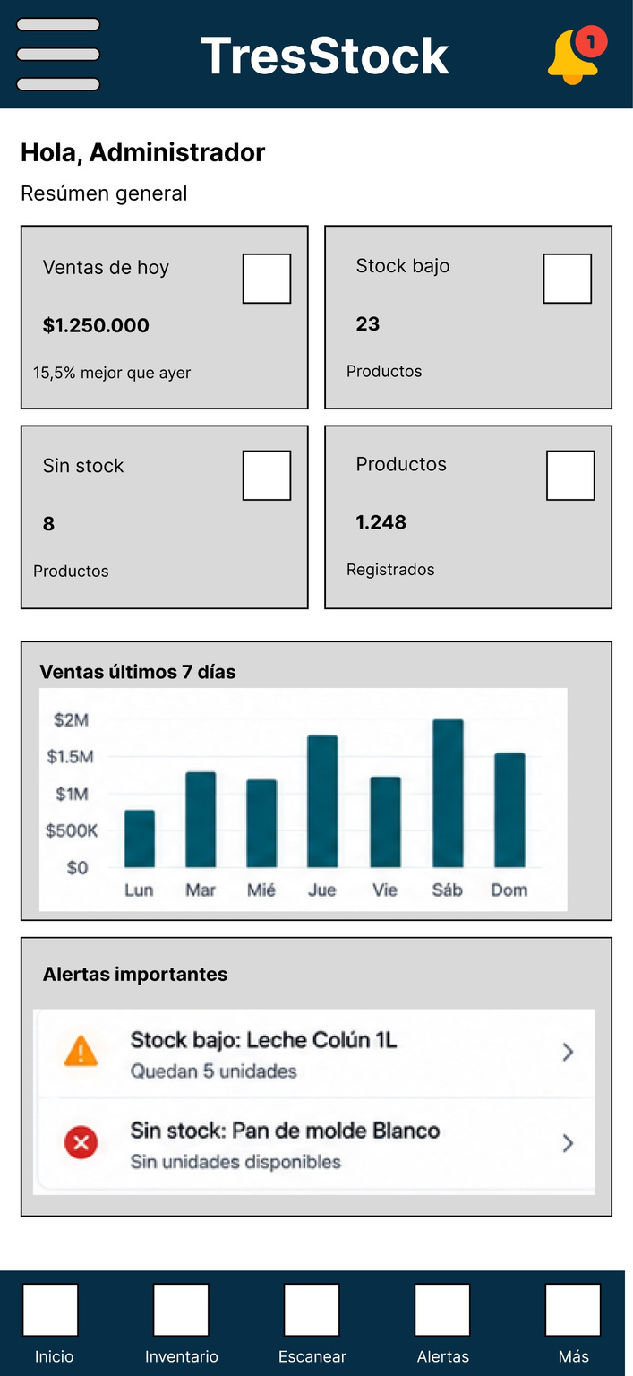
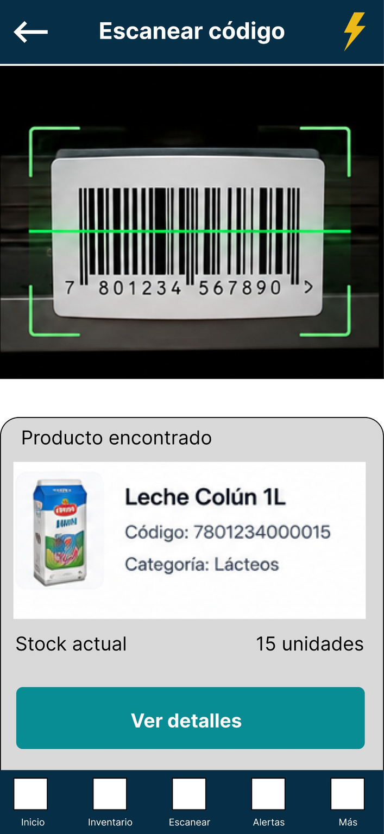
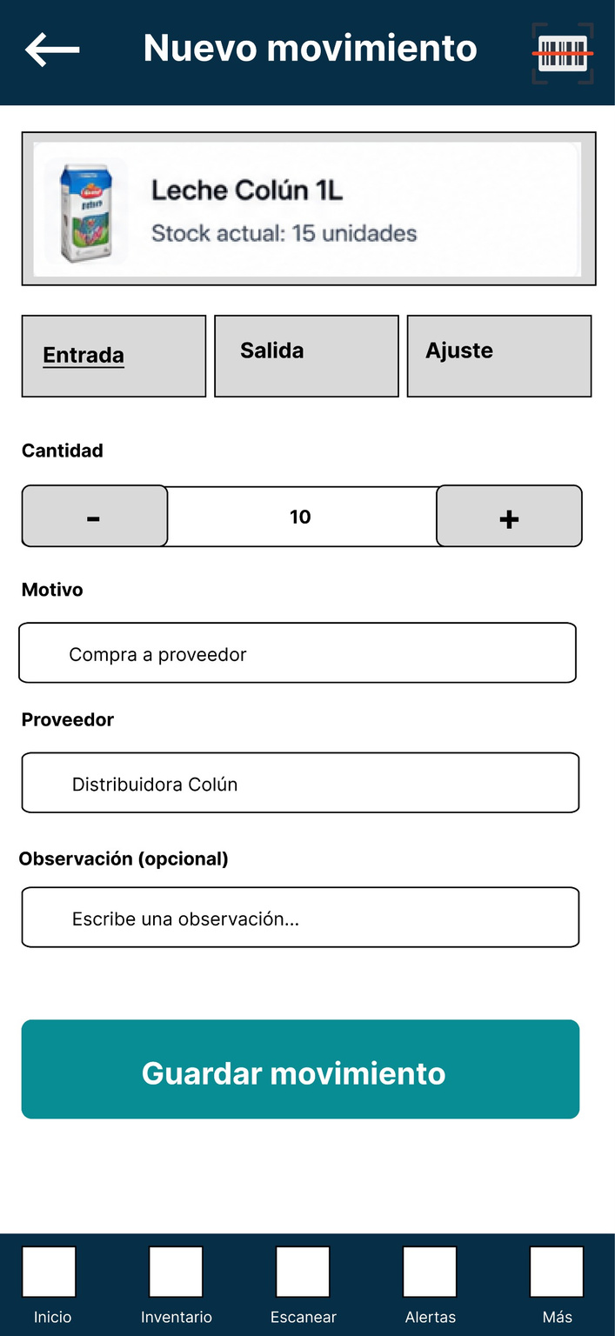

Slide 19
TresStock - Sistema de Gestión de Inventario para Minimarket “Los Tres”, Puerto Montt
Integrantes: Sebastián Carrera, Yasna Villarroel
Docente: Aníbal Faúndez
Carrera: Ingeniería en Informática
Sede: Puerto Montt
31 de Agosto, 2026

